Slide 1
Літературна казка
І.Я.ФРАНКО,
«ФАРБОВАНИЙ ЛИС»
СЕЗЬКО ТЕТЯНА АНАТОЛІЇВНА,
УЧИТЕЛЬ УКРАЇНСЬКОЇ МОВИ ТА ЛІТЕРАТУРИ
ВИЩОЇ КВАЛІФІКАЦІЙНОЇ КАТЕГОРІЇ,
З ПЕДАГОГІЧНИМ ЗВАНЯМ «УЧИТЕЛЬ МЕТОДИСТ»

Slide 2
Спільне та відмінне
 | Народна казка | Літературна казка
Автор | колективний | письменник
Форма існування | усна | писемна
Текст | кілька варіантів | ОДИН варіантів
Мова | прозова | прозова і віршована
Вік | давня | два століття
Значення | школа народної моралі | школа народної моралі

Slide 3

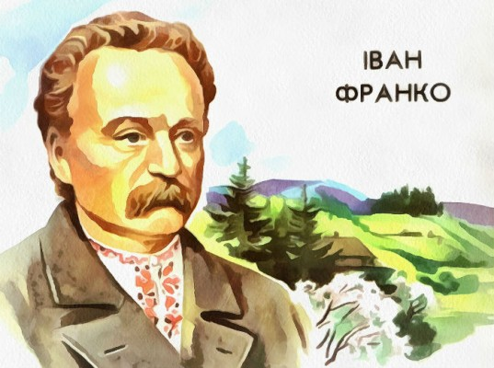
ЛІТЕРАТУРНІ КАЗКИ
ІВАН ФРАНКО
(1856–1916
ФАРБОВАНИЙ ЛИС
ВАСИЛЬ КОРОЛІВ-СТАРИЙ
(1879–1943)
МАВКА ВЕРБИНКА
ВАСИЛЬ СИМОНЕНКО
(1935–1963)
ЦАР ПЛАКСІЙ ТА ЛОСКОТОН
ОЛЕКСАНДР ОЛЕСЬ
(1878–1944)
МИКИТА КОЖУМ’ЯКА

Slide 4

Про що ви дізнаєтеся?
Що таке літературна казка?
Цікаву інформацію про І. Франка.
Що станеться з Лисом, якщо він стрибне в діжку з фарбою?

Slide 5
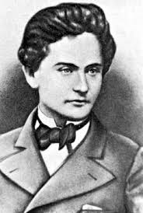
Факти з біографії івана франка
видатний український поет, прозаїк, драматург, літературний критик, публіцист, перекладач, науковець, громадський і політичний діяч. Доктор філософії (1893), дійсний член Наукового товариства імені Шевченка (1899), почесний доктор Харківського університету (1906). Член Всеукраїнського Товариства «Просвіта».
Іван Франко народився 27 серпня 1856 р. в с. Нагуєвичах, що неподалік від м. Львова. Його родина, як на ті часи, була досить заможною. Батько працював сільським ковалем. Мати походила із шляхетського роду, була гордої вдачі, мала чутливе до краси серце, багато співала народних пісень,

Slide 6
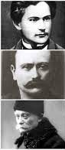
Спочатку хлопець навчався в початковій школі сусіднього села, яку вважали кращою, ніж у Нагуєвичах. Він був дуже здібним: за два роки навчився читати українською, німецькою та польською мовами (до речі, українською навчився читати за десять днів!).
Згодом Іван здобував освіту в так званій «нормальній» школі Дрогобича, а потім— у Дрогобицькій гімназії.
Іван за підсумками навчального року виявився найкращим учнем

Slide 7
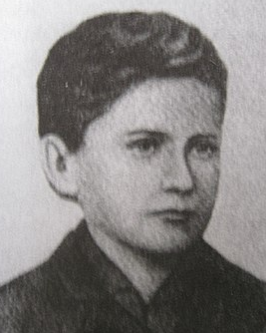
У дев’ятирічного Івана батька не стало.
Щоб утримувати родину із чотирма дітьми й господарство,
мати вимушена була вдруге вийти заміж. Вітчим виявився доброю людиною, він сприяв тому, щоб хлопець продовжував навчання. Навчаючись у гімназії, Іван зібрав чималу бібліотеку — майже п’ятсот книжок, захопився фольклором

Slide 8
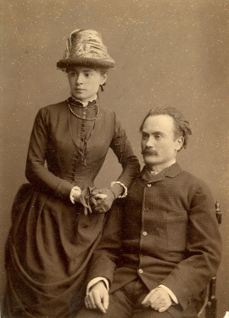
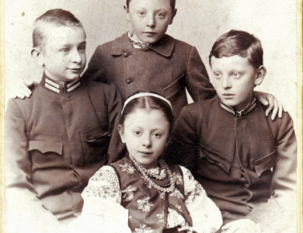
У дев’ятнадцятирічному віці хлопець вступив на філософський факультет Львівського університету. Як талановитого й успішного студента, його звільнили від плати за навчання, призначили заохочувальну стипендію1. Згодом І. Франко продовжив навчання в Чернівецькому університеті, а у Відні захистив наукову роботу, здобувши ступінь доктора філософії.
Іван Франко з дружиною Ольгою Хоружинською 1886 р. сфотографувались у Влодзімежа Висоцького одразу після одруження
У подружжя було четверо дітей: Андрій (1887—1913), Тарас (1889—1971), Петро (1890—1941) і Анна (1892—1988).

Slide 9
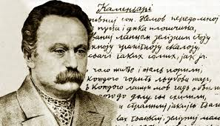
Особливе місце у творчості письменника посідають його твори для дітей. Дуже популярна для маленьких читачів і читачок його збірка казок «Коли ще звірі говорили». До неї ввійшли такі казки, як «Фарбований Лис», «Осел і Лев», «Як Лисиця сама себе перехитрила», «Лисичка і Журавель»та ін. У казках майстерно змальовано риси тварин: хитрість лисиці, упертість осла чи незграбність ведмедя. Одну з них ви обов’язково прочитаєте. А хто зацікавився дитинством І. Франка, той може більше про нього дізнатися з автобіографічних2 оповідань письменника «У кузні», «Малий Мирон», «Олівець».

Slide 10
У кожного народу є свої звірі-улюбленці. З давніх- давен найбільшу популярність у нас мають вовк, лисиця й ворона
Про них складено багато казок, прислів’їв і приказок. Фольклористинараховують 147 прислів’їв і приказок про вовка, 51 — про лисицю а 49 — про ворону. Поведінка цих тварин часто нагадує людську вдачу, тому, читаючи байки про вовка й лисицю, ми вбачаємо в них хижу й хитру людину.
Значно меншу популярність має лев (усього 7 приказок). Чому? Напевно, тому, що він цар звірів в екзотичних країнах, а в нас верховодить тваринами ведмідь, про нього народ склав 27 прислів’їв і приказок. Серед домашніх тварин народними улюбленцями є собака (197 стійких висловів), кінь (150) і свиня (99).

Slide 11







Твори Івана Яковича Франка ДЛЯ ДІТЕЙ

Slide 12

ФАРБОВАНИЙ ЛИС
Жив собі в однім лісі Лис Микита, хитрий-прехитрий. ..
…усі кинулися на нещасного Лиса Микиту й розірвали його на шматочки.

Slide 13
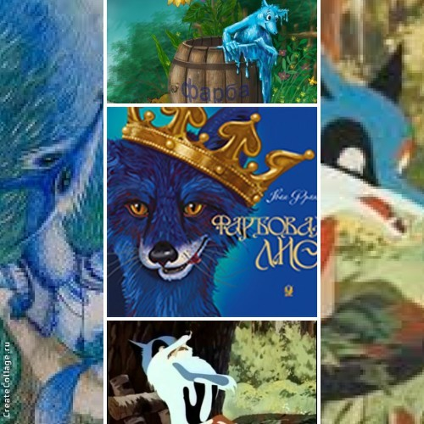
ПАСПОРТ ТВОРУ
Рік написання – 1899 р.
Збірка – «Коли ще звірі говорили»
Літературний рід – епос
Жанр – Літературна казка про тварин
Тема: зображення пригод Лиса Микити, його нечесного способу життя та отримання гідної кари.
Ідея: засудження обману, хитрості, користолюбства, нечесності, властолюбства; висміювання боягузтва, пихатості та зарозумілості людей, схожих на Лиса Микиту.

Slide 14

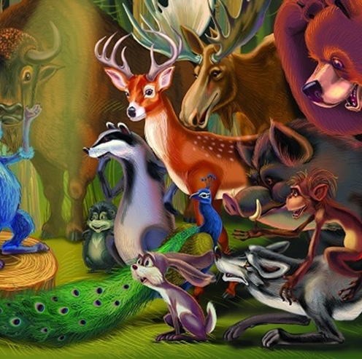
Герої казки “Фарбований лис”:
Лис Микита, Пси, Вовчик-братик, Ведмідь, Кабан, Олень, Мавпа Фрузя, Орли, Яструби
Якими ви уявляєте героїв казки?
Які риси, на вашу думку, вони втілюють?

Slide 15
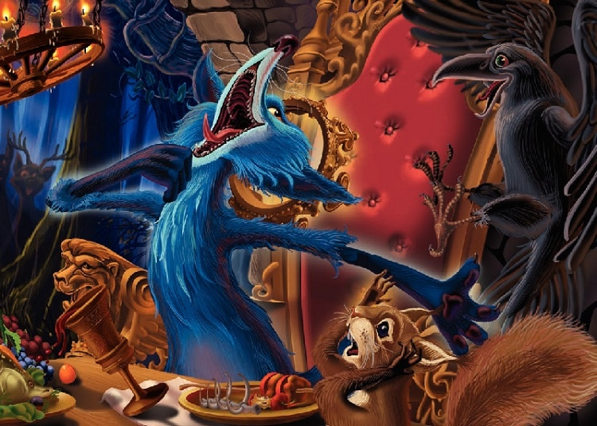
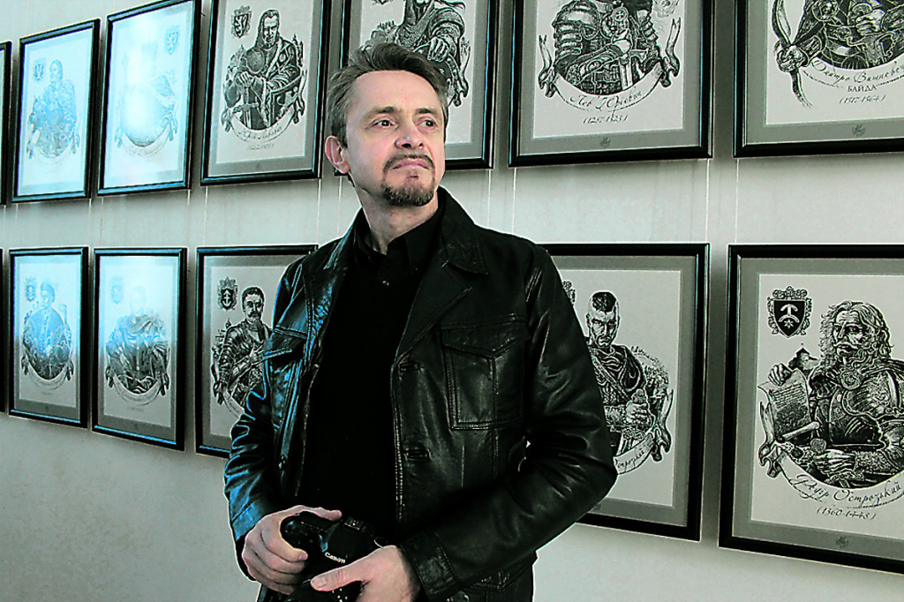

ЦЕ ЦІКАВО ЗНАТИ
Кіналь Олег Степанович (народився 29 вересня 1966 року, Бережани, Тернопільська область, Україна) — український художник, дизайнер, графік, книжковий ілюстратор, художній редактор. Член Спілки дизайнерів України з 2002 року.
Ілюстратор казки (сучасний варіант)

Slide 16
«Фарбований Лис». Характеристика героя
Риса характеру | Цитата із тексту
Хитрість | «Жив собі в однім лісі Лис Микита, хитрий-прехитрий»
 | «Лис Микита .. оминав усякі небезпеки, ще й інших своїх товаришів остерігав»
 | «…ніколи не повертався з порожніми руками. .. його хитрість зробили його страшенно гордим. Йому здавалося, що немає нічого неможливого для нього..»
 | «…що вони мене так бояться! Так можна добре виграти» «…одного боявся, щоб фарба не злізла з його шерсті, щоби звірі не пізнали, хто він є по правді» «Його серце було переповнене, його обережність заснула, і він, піднявши морду, як задзявкає й собі по-лисячому!»
Лис Микита – головний герой казки Івана Франка. Він хитрий та хвалькуватий.
Риси характеру: хвалькуватість та зарозумілість Лиса,
користолюбство,
нечесність,
пихатість, самовпевненість.
Риси вдачі цього казкового персонажу викликають, окрім сміху, ще й осуд.
Доповніть таблицю

Slide 17
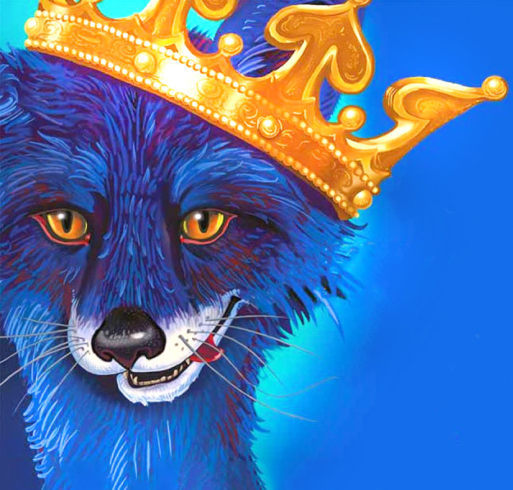
Кого і за що висміяв І. Франко у казці «Фарбований Лис»?
І.Франко висміює ошуканця, який обманув всіх звірів і незаслужено користувався пільгами. А також засуджує автор і звірів, які так легко повірили пройдисвіту.

Slide 18

Як Лис Микита став царем звірів? Як він керував своїм царством?
Як у вашому класі вибирали старосту? У який спосіб вибирають Президента в Україні? Поміркуйте, чому, вибираючи ватажка, важливий голос кожної людини.

Slide 19

Чого навчає казка?
Не потрібно надто пишатися і хвалитися своїми здібностями, бо за прорахунки суворо карають. Треба завжди діяти так, щоб сумління і душа були чистими. Використовуючи інших людей, можна залізти дуже високо, але й падати звідти буде неодмінно дуже болісно.

Slide 20
ПОМІРКУЄМО
« І від того часу пішла приповідка: коли чоловік повірить фальшивому приятелеві й дасть йому добре одуритися, коли який драбуга* отуманить нас, обдере, оббреше й ми робимося хоть дрібку мудрішими по шкоді, то говоримо: «Е, я то давно знав! Я на нім пізнався, як на фарбованім лисі».
* Драбуга — тут: пройдисвіт
Який висновок можна зробити із цих слів?

